Slide 1


Modul 2:
LAPORAN KEUANGAN ORGANISASI NIRLABA
Laporan Bulanan
Laporan Tahunan

Slide 2
Definisi Laporan Keuangan
Laporan keuangan adalah penyajian informasi antara anggaran dan realisasi yang sangat berguna untuk pengambilan keputusan organisasi terkait keuangan.
Komponen Laporan Keuangan Menurut PSAK Nomor 45 menjelaskan bahwa komponen laporan keuangan organisasi nirlaba meliputi :
    Laporan Posisi Keuangan,
    Kemampuan organisasi untuk memberikan jasa secara berkelanjutan; dan
    Likuiditas, fleksibilitas keuangan, kemampuan untuk memenuhi kewajibannya, dan kebutuhan pendanaan eksternal
    Laporan Aktivitas,

Slide 3
Definisi Laporan Keuangan
Laporan keuangan terdiri dari:
    Laporan Neraca
    Laporan Aktivitas
    Laporan Arus Kas
Periode Laporan keuangan:
    Laporan Bulanan (disusun setiap akhir bulan)
    Laporan Tahunan (disusun setiap akhir tahun)

Slide 4
PEMISAHAN TUGAS & TANGGUNG JAWAB
(SEGREGATION OF DUTY) – Serumpun Nusantara
Keterangan | Dewan Pembina
 | Dewan Pengawas
 | Sekretaris Dewan Pengurus |  | Bendarahara Dewan Pengurus | Ketua Dewan Pengurus
 | Manager Program |  | Manager Keuangan | Direktur Eksekutif
 | Koordinator Program | Staff Keuangan
Petty Cash
Pemegang fisik Petty Cash |  | X
Menyiapkan Dokumen Pengeluaran Petty Cash |  | X
Review Dokumen Pengeluaran Petty Cash |  |  | X
Approved / Menyetujui Dokumen Pengeluaran Petty Cash |  |  |  | X
Bank
Pemegang fisik Buku Cek |  | X
Menyiapkan Dokumen Pengeluaran Bank |  | X
Review Dokumen Pengeluaran Bank |  |  | X
Approved / Menyetujui Dokumen Pengeluaran Bank |  |  |  | X
Pengadaan Barang atau Jasa
Permintaan Barang atau Jasa | X
Menyiapkan Dokumen Pengadaan Barang |  | X
Review Dokumen Pengadaan Barang |  |  | X
Approved / Menyetujui Dokumen Pengadaan Barang |  |  |  | X
Pelaporan Keuangan
Input transaksi berdasarkan dokumen |  | X
Review transaksi keuangan |  |  | X
Menyiapkan Laporan Keuangan |  |  | X
Approved / Menyetujui Laporan Keuangan |  |  |  | X

Slide 5
Laporan Keuangan
Berdasarkan standar akuntansi organisasi nirlaba (PSAK Nomor 45), laporan keuangan yang harus disusun terdiri dari 3 laporan:
Laporan Posisi Keuangan/Neraca, yaitu laporan yang berisi informasi terkait
AKTIVA / Harta:
PASIVA / Kewajiban:
AKTIVA BERSIH:
Kas
Bank
Piutang
Uang Muka
Persediaan
Aktiva Tetap
Aktiva bersih terikat
Aktiva bersih tidak terikat
Hutang
Biaya dibayar dimuka
Dan lainnya

Slide 6
Laporan Keuangan Bulanan
Laporan Keuangan yang terdiri dari: Neraca, Laporan aktivitas, dan arus kas dilakukan secara bulan dan akan dikonsolidasi setiap akhir tahun.
Setiap bulan ada laporan keuangan bulanan yang harus disusun antara lain:
  Berapa dana yang sudah diterima
  Berapa dana yang sudah dibelanjakan
  Berapa perbandingan antara anggaran (budget) yang disepakati dengan realisasinya

Slide 7
Laporan Keuangan
1. Laporan Posisi Keuangan/Neraca, yaitu laporan yang berisi informasi terkait:
  Aktiva/Harta, yang terdiri dari: kas, bank, piutang, uang muka, persediaan, asset tetap
  Kewajiban, yang terdiri dari: hutang, biaya dibayar dimuka, dll
  Aktiva Bersih, yang terdiri dari: Aktiva Bersih Terikat (harta yang terikat dengan pihak lain) dan Aktiva Bersih Tidak Terikat (harta yang sudah bersih milik organisasi)

Slide 8
Laporan Keuangan: NERACA
Serumpun Nusantara
Laporan Posisi Keuangan/Neraca:
YAYASAN SEMBOYA PEREMPUAN NUSANTARA
NERACA/ Balance Sheet
KETERANGAN |  | Juli 2020
AKTIVA
AKTIVA LANCAR
10-10 | Kas | 775.000
11-10 | Bank | 83.896.600
12-10 | Uang Muka | -
13-10 | Piutang | -
 | Total Aktiva Lancar | 84.671.600
Aktiva Tetap
14-10 | Aktiva Tetap | -
15-10 | Akumulasi Depresiasi | -
 | Total Aktiva Tetap | -
 | TOTAL AKTIVA | 84.671.600
HUTANG
HUTANG LANCAR
20-10 | Hutang | 500.000
20-20 | Biaya Dibayar Dimuka | -
 | Total Hutang Lancar | 500.000
HUTANG JANGKA PANJANG
20-30 | Hutang Jangka Panjang | -
 | TOTAL HUTANG | 500.000
MODAL
50-10 | Modal Awal | -
 | Laba Rugi tahun berjalan | 84.171.600
 | TOTAL MODAL | 84.171.600
 | TOTAL HUTANG & MODAL | 84.671.600

Slide 9
Laporan Keuangan
2. Laporan Aktivitas,
yaitu laporan yang berisi informasi:
  Perubahan transaksi dan peristiwa lain yang mengubah jumlah dan sifat aktiva bersih.
  Hubungan antar transaksi.
  Penggunaan sumber daya (keuangan) dalam pelaksanaan berbagai program.

Slide 10
Laporan Keuangan:LAPORAN AKTIVITAS
Serumpun Nusantara
YAYASAN SEMBOYA PEREMPUAN NUSANTARA
LAPORAN AKTIVITAS (Budget Vs Actual)
Kode Akun | Keterangan | Budget | Actual | Selisih | Penyerapan
40-11 | Pendapatan | 250.000.000 | 100.000.000 | 150.000.000 | 67%
41-10 | Bunga Bank | - | 3.000 | - 3.000 | -100%
 | Total Pendapatan | 250.000.000 | 100.003.000 | 149.997.000 | 67%
60-10 | Biaya Program | 200.000.000 | 6.500.000 | 193.500.000 | 3%
60-50 | Biaya ATK | 3.650.000 | 600.000 | 3.050.000 | 20%
60-51 | Biaya Gaji | 45.000.000 | 8.500.000 | 36.500.000 | 23%
60-52 | Biaya Langganan Koran | 1.200.000 | 200.000 | 1.000.000 | 20%
60-53 | Biaya Kebersihan | 150.000 | 25.000 | 125.000 | 20%
60-54 | Pajak Bunga |  | 400 | - 400 | -100%
60-55 | Biaya Bank |  | 6.000 | - 6.000 | -100%
 | Total Biaya | 250.000.000 | 15.831.400 | 234.168.600 | 7%
 | Saldo | - | 84.171.600 | - 84.171.600

Slide 11
Laporan Keuangan
3. Laporan Arus Kas berisi informasi penerimaan dan pengeluaran kas dalam periode tertentu.

Slide 12
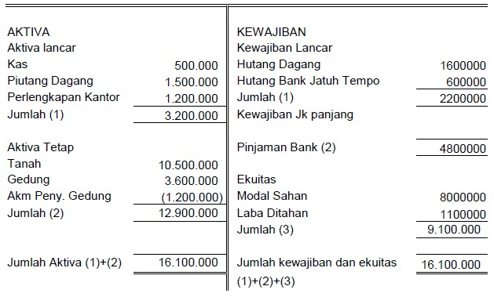
Contoh Laporan Tahunan: Neraca
Lap. Neraca: Organisasi Nirlaba:
Lap. Neraca: Organisasi yang berorientasi Laba

Slide 13
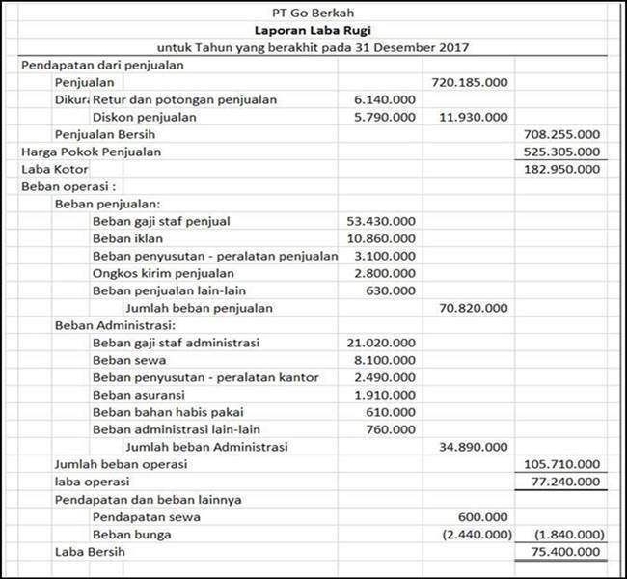
Contoh Laporan Tahunan: Aktivitas
Lap Aktivitas: Organisasi Nirlaba:
Lap Aktivitas: Organisasi yang berorientasi Laba

Slide 14
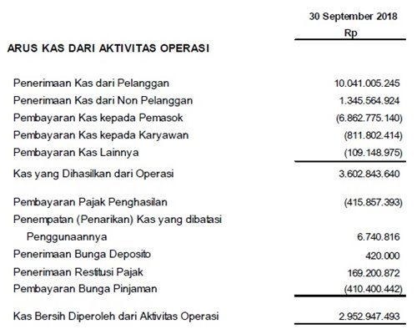
Contoh Laporan Tahunan: Arus kas
Lap Arus Kas: Organisasi Nirlaba:
Lap Arus Kas: Organisasi yang berorientasi Laba

Slide 15
AUDITOR
Auditor / Kantor Akuntan Publik akan memeriksa LAPORAN KEUANGAN organisasi dan transaksi keuangan selama periode Laporan Keuangan diperiksa
Laporan Keuangan merupakan pertanggungjawaban baik itu ke publik dan juga ke dewan Pembina/Pengurus
AUDIT PROGRAM dari DONOR - USAID

Slide 16
Praktek/Latihan Modul 2:
  Peserta diminta membuat laporan keuangan tahun fiskal 2019 (Desember 2019):
    Neraca
    Laporan Aktivitas
    Laporan Arus Kas
    berdasarkan data dari masing-masing Organisasi /Lembaga

